Slide 1
SỐT Ở TRẺ EM
GV: TRẦN THỊ HỒNG VÂN

Slide 2
Mục tiêu:
Trình bày được đặc điểm điều nhiệt ở trẻ em, định nghĩa, cơ chế bệnh sinh và vai trò của sốt, phân loại sốt
Nắm vững các phương pháp đo thân nhiệt
Trình bày được các căn nguyên gây sốt thường gặp và các tai biến do sốt ở trẻ em
Xử lý đúng các trường hợp sốt ở trẻ em và hướng dẫn được cách xử lý sốt trẻ em tại cộng đồng

Slide 3
1. ĐẠI CƯƠNG VỀ SỐT
1.1. Định nghĩa:
Sốt là sự tăng thân nhiệt quá giới hạn bình thường của mỗi cá thể.
Một bệnh nhân bị sốt khi có thân nhiệt :
- Đo ở trực tràng ≥ 37,8oC (100o F)
- Đo ở miệng ≥ 37,5oC (99,5o F)
- Đo ở nách ≥ 37,2oC (99o F)
- Đo ở tai ≥ 37,2oC (99o F)
Thân nhiệt người bình thường (đo ở miệng và trong điều kiện chuẩn) là 36,8 ± 0,7ºC (36,1 – 37,5 ºC)

Slide 4
1. ĐẠI CƯƠNG VỀ SỐT( tiếp)
Thay đổi thân nhiệt ở người bình thường:
Thấp nhất : 4h sáng
Cao nhất : 18h
Tăng khi ăn, hoạt động thể lực, tâm lý, chu kỳ kinh.
Sự chênh lêch thân nhiệt : 0,6ºC

Slide 5
1. ĐẠI CƯƠNG VỀ SỐT( tiếp)
Mức độ sốt: dựa vào thân nhiệt đo tại hậu môn
Sốt nhẹ: 38 - 39ºC
Sốt vừa: 39 - 40ºC
Sốt cao: 40 - 41,1ºC
Sốt kịch phát: > 41,1ºC

Slide 6
1. ĐẠI CƯƠNG VỀ SỐT( tiếp)
1.2. Cơ chế gây sốt:
Cần phân biệt 3 trạng thái:
- Tăng thân nhiệt: ngưỡng thân nhiệt bình thường, thân nhiệt đo được cao trên ngưỡng này. ( xảy ra khi nhiệt độ môi trường rất nóng)
- Hạ thân nhiệt: ngưỡng thân nhiệt bình thường, thân nhiệt đo được thấp dưới ngưỡng này.
- Sốt: ngưỡng thân nhiệt ở mức cao ( ngưỡng mới), thân nhiệt bình thường trở thành thấp.

Slide 7
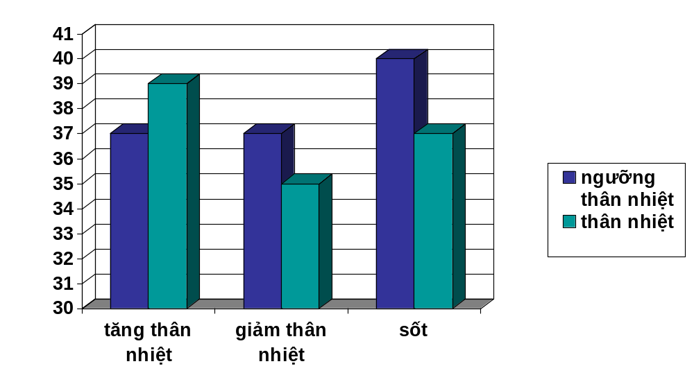

Slide 8
Sơ đồ : Sinh lý điều nhiệt
Trung tâm điều nhiệt
(Vùng dưới đồi)
Sinh nhiệt
Chuyển hóa
Vận cơ
Hệ thống điều nhiệt
(thần kinh và thể dịch)
Thải nhiệt
Bức xạ
Bốc hơi
Đối lưu
Truyền nhiệt

Slide 9
1. ĐẠI CƯƠNG VỀ SỐT( tiếp)
Khi sốt:
Yếu tố gây sốt (NT, độc tố, viêm, đáp ứng MD)
↓
Macrophages, TB biểu mô, lymphocytes
↓
Prostaglandin E2 (PGE2)
↓
vùng dưới đồi (Hypothalamus)
↓
các bộ phận cơ thể
↓
tăng cường tạo nhiệt → Ngưỡng Tº mới

Slide 10
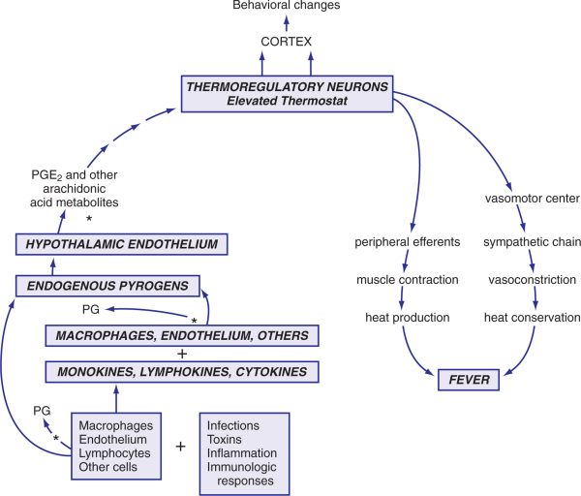

Slide 11
Các thay đổi hành vi
↑
Vỏ não
↑
Các nơ-ron thần kinh điều hòa nhiệt
Ngưỡng thân nhiệt cao
PGE₂ và các chất chuyển hóa
Acid arachidonic Trung tâm vận mạch
↑ ↓
Biểu mô vùng dưới đồi TK ly tâm ngoại vi chuỗi TK giao cảm
↑ ↓ ↓
Các yếu tố gây sốt nội sinh Co rút cơ Co mạch ngoại vi
PG ↑ ↓ ↓
Macrophages, TB biểu mô… SX nhiệt Giữ nhiệt
+
Monokines Lymphokin, cytokines
PG ↑ Sốt
Macrophages, TB biểu mô, lymphocytes
+ NT, độc tố, viêm, đáp ứng MD

Slide 12
1. ĐẠI CƯƠNG VỀ SỐT( tiếp)
→phản ứng của cơ thể: tăng tạo nhiệt và giữ nhiệt
Các mao mạch ngoại vi co lại để giữ nhiệt làm cho trẻ thấy rét, muốn mặc ấm.
Gan tăng tạo thêm nhiệt.
Cơ cũng tăng tạo nhiệt làm cho trẻ run rảy.
Khi hết sốt: ngưỡng thân nhiệt hạ xuống, quá trình ngược lại xảy ra ( giãn mạch, hết run rảy, vã mồ hôi và thân nhiệt trở về bình thường)

Slide 13
  1.3.Tác dụng của sốt
Tác dụng có lợi:
sốt là một phản ứng chống đỡ làm tăng khả năng đáp ứng miễn dịch, tăng phản ứng miễn dịch (hoạt hoá các tế bào miễn dịch và các phản ứng miễn dịch,xơ hoá, tạo keo... Tăng huy động tế bào tuỷ xương.v.v.
Tiêu diệt mầm bệnh

Slide 14
Tác dụng có hại:
Thường xảy ra khi trẻ sốt cao
Tăng phản ứng quá mẫn, shock
Tăng quá trình thoái biến, tiêu huỷ, giảm kẽm và sắt máu…
Mất nước, rối loạn điện giải
Có thể gây co giật do sốt
Các rối loạn thần kinh khác: tổn thương tổ chức não, mê sảng, kích thích, ảo giác... có thể dẫn đến TT thực thể
Chán ăn, suy kiệt
Suy tim, suy hô hấp…

Slide 15
2. Các nguyên nhân gây sốt:
Sốt là triệu chứng thường gặp của nhiều bệnh :
- Bệnh nhiễm trùng.
- Bệnh viêm
- Bệnh miễn dịch
- Phá hủy mô tế bào: bỏng, huyết tán, XH…
- Ung thư
- Bệnh chuyển hóa
- Sốt do thuốc
- Huyết khối, tắc mạch sâu…

Slide 16
3. Các biểu hiện LS khi sốt:
Thân nhiệt cao ở các mức độ
Biểu hiện toàn thân: mệt mỏi, nhức đầu, đau cơ,
Dấu hiệu mất nước: môi khô, tiểu ít hơn bt
Rối loạn tiêu hoá: chán ăn, buồn nôn…
Các biến chứng do sốt cao:
Co giật: thường xảy ra khi > 39ºC
Rối loạn vận mạch, shock: nổi vân tím, lạnh tay chân…

Slide 17
Tính chất sốt
+ Sốt cao liên tục
+ sốt kiểu cao nguyên
+ Sốt chu kỳ (như sốt rét)
+ Sốt cao dao động:
+ Sốt cơn
+ Sốt ngắn ngày, do các virus lành tính ( thường tự khỏi sau 2- 3 ngày không cần điều trị đặc biệt)
+ Sốt kéo dài: Sốt liên tục hàng ngày từ 2 tuần trở lên
+ Sốt dai dẳng (Concurrent fever): Sốt nhiều ngày nhưng không liên tục, có những ngày không sốt
+ FUO

Slide 18
Các triệu chứng của bệnh gây ra sốt

Slide 19
Các phương pháp đo thân nhiệt ở TE:
Dụng cụ đo thân nhiệt: chú ý cách sử dụng
- Nhiệt kế thủy ngân
- Nhiệt kế điện tử
Các vị trí đo thân nhiệt:
- Hậu môn
- Miệng ( dưới lưỡi)
- Nách
- Tai

Slide 20
Đo nhiệt độ ở nách:
- Lau khô vùng nách.
- Đặt đầu nhiệt kế vào giữa vùng hõm nách. Đọc kết quả sau 10 phút(NK thủy ngân).
- Nhiệt độ bằng hoặc trên 37,2 ºC được coi là sốt.

Slide 21
Đo nhiệt độ ở miệng
- Không ăn uống ít nhất 10 phút trước khi cặp nhiệt độ.
- đặt NK ở mức chuẩn
- Đặt đầu NK ở dưới lưỡi, với trẻ nhỏ ở góc má, ngậm miệng lại nhẹ nhàng (tránh không cắn phải nhiệt kế). Đọc kết quả sau 5 phút.
- Nhiệt độ bằng hoặc trên 37,5ºC được coi là sốt.

Slide 22
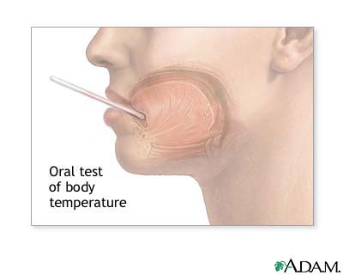

Slide 23
Đo nhiệt độ đường hậu môn (nhiệt độ trực tràng).
Cặp nhiệt độ được đặt vào ống trực tràng
cẩn thận vì có thể làm tổn thương hậu môn hoăc ống trực tràng ở trẻ nhỏ.
Đọc kết quả sau 5 phút (NK thủy ngân).
Nhiệt độ đo được bằng hoặc trên 38ºC được xem là sốt.

Slide 24
4. CHẨN ĐOÁN SỐT
Xác định sốt:
- Dùng nhiệt kế đo đúng phương pháp.
- Sờ: nách trẻ (dễ bị sai)
Chẩn đoán căn nguyên gây sốt: dựa vào - - khai thác kỹ tính chất sốt và
- các triệu chứng kèm theo sốt ( triệu chứng lâm sàng và cận lâm sàng)

Slide 25
5. ĐIỀU TRỊ
5.1.các biện pháp CS (hạ sốt không dùng thuốc):
- Cởi bớt quần áo, phòng thoáng mát. Tránh ủ kín trẻ.
- Cho trẻ uống đủ nước. Truyền dịch theo y lệnh nếu trẻ không uống được, bệnh nặng
Chườm nước ấm cho trẻ : dùng khăn nhúng nước ấm đắp vào các vị trí trán, nách, bẹn.
Chế độ dinh dưỡng, chăm sóc:
- Cho trẻ ăn lỏng, dễ tiêu, chia nhỏ bữa.
- Tiếp tục bú mẹ nếu trẻ còn bú.

Slide 26
5.2. Thuốc hạ sốt: dùng khi trẻ sốt cao từ 38,5ºC trở lên: Paracethamol:
- Đường dùng: uống, đặt hậu môn
- Liều lượng trung bình: 10-15mg/kg/lần
- Có thể dùng lại cách mỗi 4-6 giờ, tối đa 60mg/kg/24 giờ
Cần đề phòng ngộ độc Paracethamol: có thể gây ngộ độc cho trẻ, làm huỷ hoại tế bào gan, gây tăng men gan, hôn mê gan
Trẻ có nguy cơ ngộ độc paracethamol khi:
dùng Paracethamol ≥ 30 mg/kg/lần hoặc
≥ 60 mg/kg/24giờ hoặc
dùng liều cao kéo dài

Slide 27
Các thuốc hạ sốt khác:
Ibuprofen
Aspirin

Slide 28
5.3. Sốt cao có biến chứng:
- Co giật: Ngoài các biện pháp hạ sốt, phải phối hợp với chống co giật
- Tím tái: Thở oxy, chống shock theo y lệnh
- Rối loạn nước điện giải.
5.4. Điều trị nguyên nhân:
Phòng chống nhiễm trùng:

Slide 29
5.5.Theo dõi:
Theo dõi thân nhiệt: Lấy thân nhiệt mỗi 1-2 giờ khi trẻ còn sốt cao. lên kế hoạch đo thân nhiệt trẻ trong ngày tuỳ theo từng trẻ
Giáo dục sức khoẻ:
- Hướng dẫn cho người chăm sóc trẻ các biện pháp phòng và chăm sóc trẻ sốt.
- GD về các nguy hiểm có thể xảy ra khi trẻ bị sốt

